Slide 1

אפילו הם מרגישים ככה
אפילו הם
מרגישים ככה
פיצוח תסמונת המתחזה בלמידת AI
מערך 1 · מכינה למגמת מדעי בינה מלאכותית
מערך השיעור נוצר במסגרת מחקר מלווה לפרויקט המכינה למגמת מדעי בינה מלאכותית באגף א' STEM ע"י החוקרות מעיין סייג וד"ר אורנית מימון, המכון למחקר יישומי של בינה מלאכותית בחינוך
1
Notes:
היום נדבר על תחושה שלא תמיד רואים מבחוץ. לפעמים אדם מצליח, מקבל מחמאות או מצליח במשימה, אבל מבפנים הוא מרגיש שזה קרה במקרה, או שעוד רגע יגלו שהוא לא באמת יודע. זו תחושה נפוצה יותר ממה שנדמה.
שאלה לכיתה: למה לדעתכם אנשים מצליחים יכולים עדיין להרגיש לא מספיק טובים?

Slide 2

מטרות השיעור
מטרות השיעור
בתום השיעור, התלמידים יוכלו:
חיזוק תחושת שייכות
ניסוח משפטי נגד
הבנת תסמונת המתחזה
זיהוי קולות פנימיים
לטפח סביבה תומכת
ומכילה בכיתה.
לנסח משפטי חשיבה
מאזנים ומקדמים.
להבין את התופעה וכיצד היא משפיעה על הלמידה
והביטחון העצמי.
להבחין בין קולות
מעצימים לקולות
מגבילים.
2

Slide 3



הסוד של המצליחנים
הסוד של המצליחנים
שאלה לדיון
גם אנשים מצליחים לפעמים מרגישים שהם "לא באמת שייכים". התחושה הזו מלווה רבים מאיתנו, במיוחד כשאנחנו לומדים משהו חדש וחדשני כמו בינה מלאכותית.
למה לדעתכם אנשים מצליחים יכולים עדיין להרגיש לא מספיק טובים?
2
Notes:
המטרה כאן היא לא לדבר על מפורסמים, אלא לזהות תופעה. גם אנשים שמבחוץ נראים מצליחים מאוד יכולים להרגיש מבפנים שהם לא ראויים להצלחה שלהם, או שהם נמצאים במקום שלא באמת שייך להם.

Slide 4



מה משותף להם?
מה משותף להם?
"לא משנה מה עשיתי, מגיע רגע שבו אני חושב: 'איך הגעתי לכאן? מתי הם יגלו שאני בעצם מתחזה?'"
"ההערכה המוגזמת שבה זוכה עבודתי גורמת לי להרגיש לא בנוח. אני מרגיש כמו רמאי בעל כורחי."
“גם אחרי הישגים, יכולה להופיע תחושה שאני לא לגמרי יודעת מה אני עושה.”
טום הנקס
אלברט איינשטיין
ד"ר הילה קורח
שחקן זוכה פרס אוסקר
פיזיקאי זוכה פרס נובל
רופאה ועיתונאית
האם אני באמת מספיק טוב וטובה להיות כאן?
צפייה בסרטון של כאן 11
3
Notes:
תסמונת המתחזה היא לא אבחנה שאנחנו נותנים לעצמנו, אלא שם לחוויה פנימית. זו חוויה שבה הקול הפנימי מפרש הצלחה כטעות או מזל, וקושי כהוכחה לכך שאני לא מתאים/ה. חשוב לדבר על התופעה באופן כללי ולא לבקש מתלמידים לחשוף את עצמם.
אם משתמשים בסרטון, חשוב למסגר אותו כתופעה רחבה: הסרטון פונה בלשון נקבה, אבל התחושה יכולה להופיע אצל תלמידות ותלמידים. אנחנו משתמשים בו כדי להבין את הקול הפנימי, לא כדי לומר שזו בעיה של בנות.

Slide 5

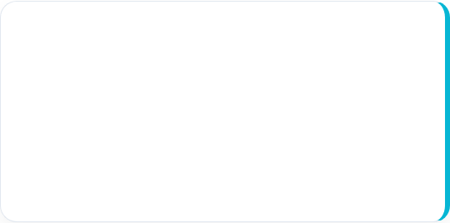

תסמונת המתחזה
תסמונת המתחזה
המחשבות הנפוצות
מה זה אומר?
"זה היה סתם מזל"
תחושה שבה אדם מצליח או מתקדם, אבל מבפנים הוא משוכנע שהצלחתו אינה מוצדקת.
"אני לא באמת יודע/ת מה אני עושה"
"עוד רגע יגלו שאני לא שייך/שייכת לכאן"
4

Slide 6

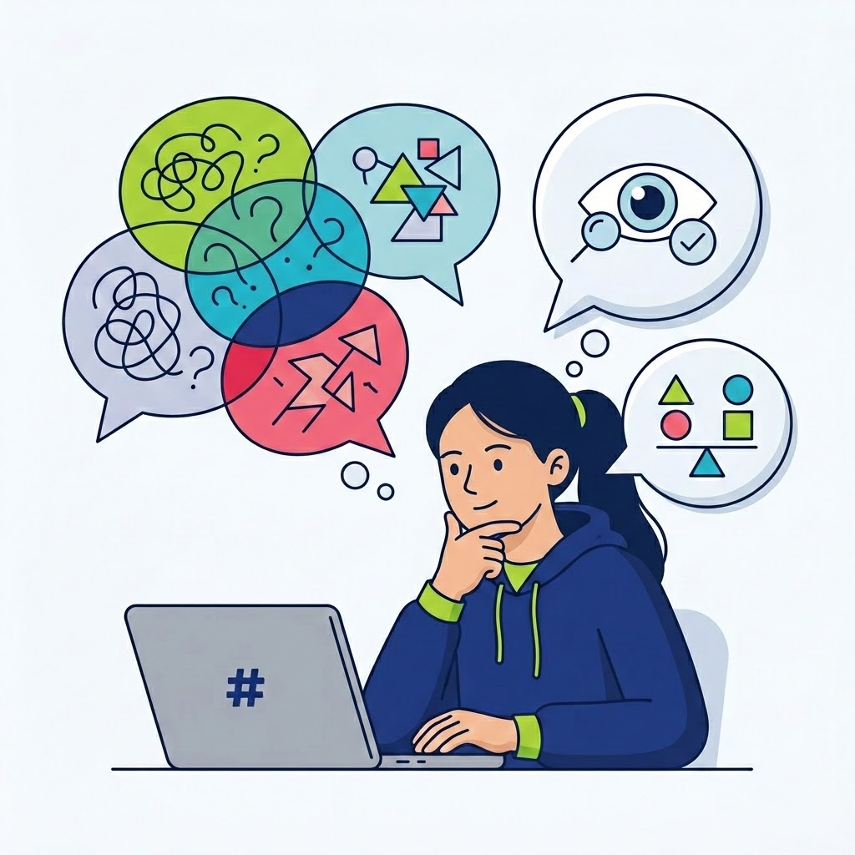

קול פנימי ≠ עובדה
קול פנימי ≠ עובדה
לפעמים המחשבה נשמעת אמיתית מאוד, אבל היא בסך הכל פרשנות של המוח שלנו למציאות.
במקום להאמין לקול הזה באופן אוטומטי, אפשר:
לעצור לרגע
לבחון את העובדות
לנסח מחשבה מדויקת ותומכת יותר
5
Notes:
כשאנחנו חושבים “כולם מבינים ורק אני לא”, זו לא בהכרח עובדה. זו תחושה. בשיעור הזה נלמד לבדוק את הקולות האלה: מה העובדות? מה עשיתי? מה למדתי? איזו פעולה כן קידמה אותי?

Slide 7







פעילות: מפת הקולות שלי
פעילות: מפת הקולות שלי
בחרו שני משפטים מתוך אלו שסימנתם.
סמנו את המשפטים שמרגישים לכם מוכרים או נשמעים בראשכם לעיתים.
קראו את המשפטים המופיעים בדף הפעילות שחולק לכם.
המשימה:
כתבו לכל אחד "משפט נגד" המבוסס על עובדה, פעולה שביצעתם או מאמץ שהשקעתם.
* אין חובה לשתף משהו אישי עם הכיתה.
6
Notes:
הדף הוא קודם כול אישי. אתם לא חייבים לשתף את מה שסימנתם. המטרה היא ללמוד לזהות קול מעכב ולבדוק אותו מול עובדות. אחר כך מי שירצה יוכל לשתף משפט נגד כללי, בלי לספר מה סימן לעצמו.

Slide 8
מחשבה מעכבת ← משפט מדויק יותר
מחשבה מעכבת ← משפט מדויק יותר
משפט נגד (העובדה) | הקול המעכב (הפרשנות)
"הצלחתי כי ניסיתי כמה דרכים ובדקתי מה עובד." | "זה היה סתם מזל"
"יש חלקים שכבר ברורים לי, ויש חלקים שצריך לברר צעד־צעד." | "כולם מבינים ורק אני לא"
"למדתי דרך העזרה, ועכשיו אני יכול/ה להסביר חלק מהפתרון." | "אם עזרו לי, זה לא נחשב"
7
Notes:
משפט נגד הוא לא סיסמה חיובית ריקה. הוא צריך להיות מבוסס על משהו אמיתי: פעולה שעשיתי, אסטרטגיה שניסיתי, שאלה ששאלתי, או חלק שכן הבנתי. לאסוף 2–3 משפטי נגד כלליים מהכיתה, לא אישיים.

Slide 9





AI הוא תחום של ניסוי, בדיקה ותיקון
AI הוא תחום של ניסוי, בדיקה ותיקון
בעולם הבינה המלאכותית, אף אחד לא "יודע הכל מראש".
הלמידה ב-AI מבוססת על איטרציות (חזרות), טעויות הן לא סימן לחוסר התאמה, אלא חלק בלתי נפרד מהפיתוח.
8
Notes:
בינה מלאכותית היא תחום דינמי. גם אנשים שמפתחים כלים מתקדמים עובדים עם אי־ודאות. הם בודקים פלטים, מתקנים שגיאות, משפרים פרומפטים, ומשווים בין פתרונות. לכן בלבול ראשוני הוא לא סימן לחוסר התאמה. הוא חלק מהעבודה.

Slide 10




מה לקחת מהשיעור?
מה לקחת מהשיעור?
קושי לא מוכיח שאני לא שייך ושייךת
הצלחה היא לא רק מזל
קול פנימי הוא לא תמיד עובדה
משימת יציאה:
כתבו משפט אחד שתרצו לזכור בפעם הבאה שתופיע מחשבה מעכבת.
9
Notes:
המטרה שלנו היא לא שלא יהיו ספקות. ספקות יופיעו. המטרה היא לזהות אותם, לבדוק אותם, ולא לתת להם להחליט בשבילנו אם אנחנו שייכים לתחום.

